Slide 1
Dopyt po developeroch v Európe 2020-2025
Analýza frontend, backend a cloud technológií
Adam Kurek

Slide 2
Research otázky
Ako sa vyvíjal dopyt po frontend vs backend developeroch počas 2020-2025?
Ktoré frameworky sú najžiadanejšie v ktorých krajinách?
Ako sa líši dopyt po cloud technológiách naprieč Európou?
Ktoré technológie zaznamenali najväčší rast/pokles?
22 európskych krajín

Slide 3
Metodológia
Dátové zdroje:
• Stack Overflow Developer Survey 2020-2025
• LinkedIn Job Data
• JetBrains State of Developer Ecosystem
• Národné štatistiky (Eurostat, DESI)

Slide 4
Spracovanie
• Extrakcia dát pre 22 krajín
• Normalizácia na percentá (%)
• Vizualizácia: QGIS pie charts
Nástroj: Python + PyQGIS + AI (Research mode)

Slide 5
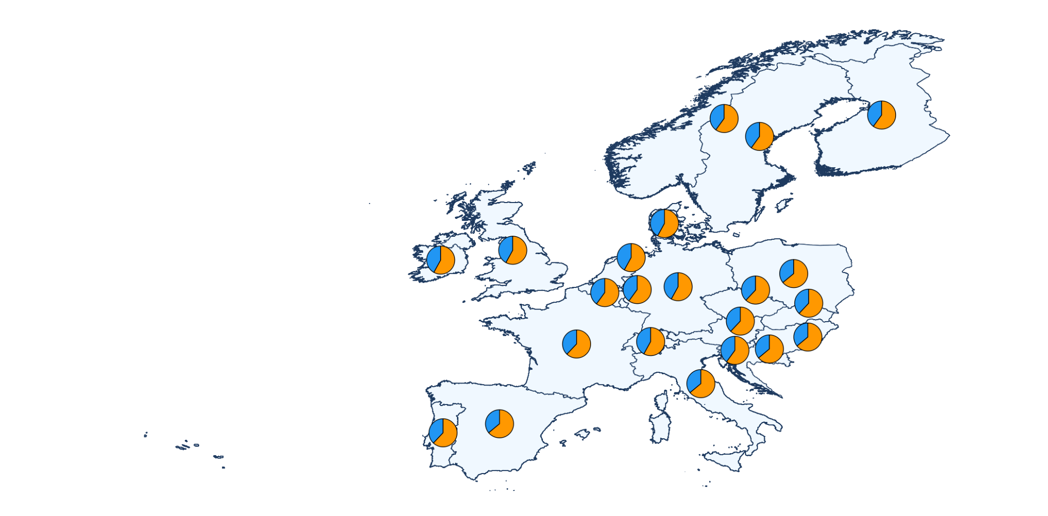
Frontend vs Backend - Pomer 2020
Backend
Frontend

Slide 6
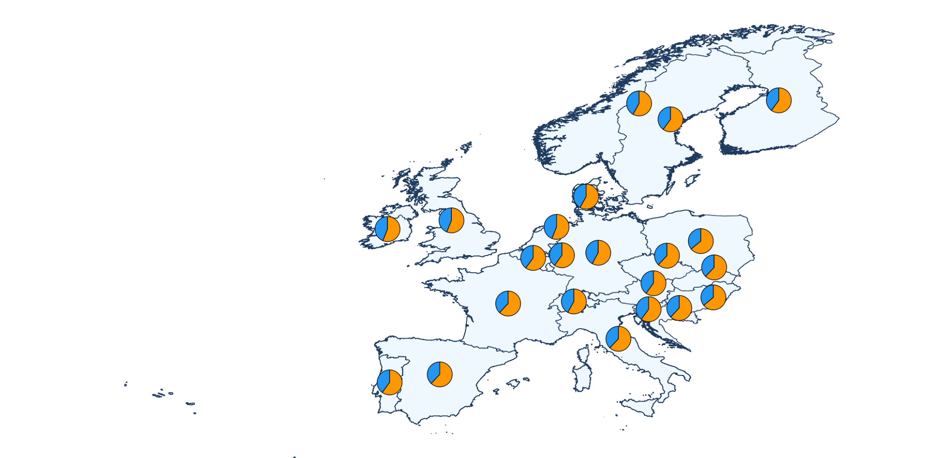
Frontend vs Backend - Pomer 2021
Backend
Frontend

Slide 7
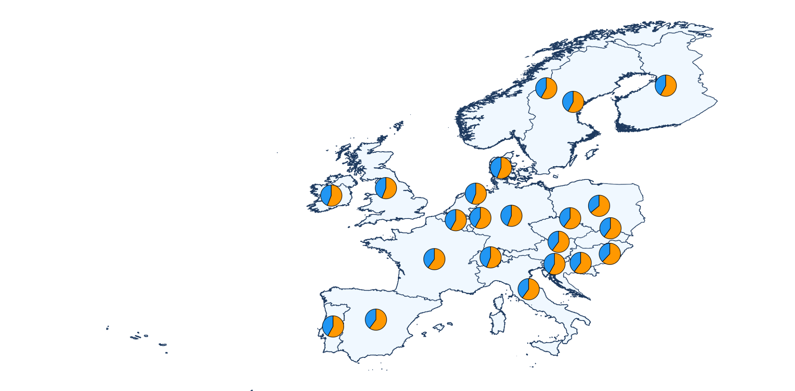
Frontend vs Backend - Pomer 2022
Backend
Frontend

Slide 8

Frontend vs Backend - Pomer 2023
Backend
Frontend

Slide 9
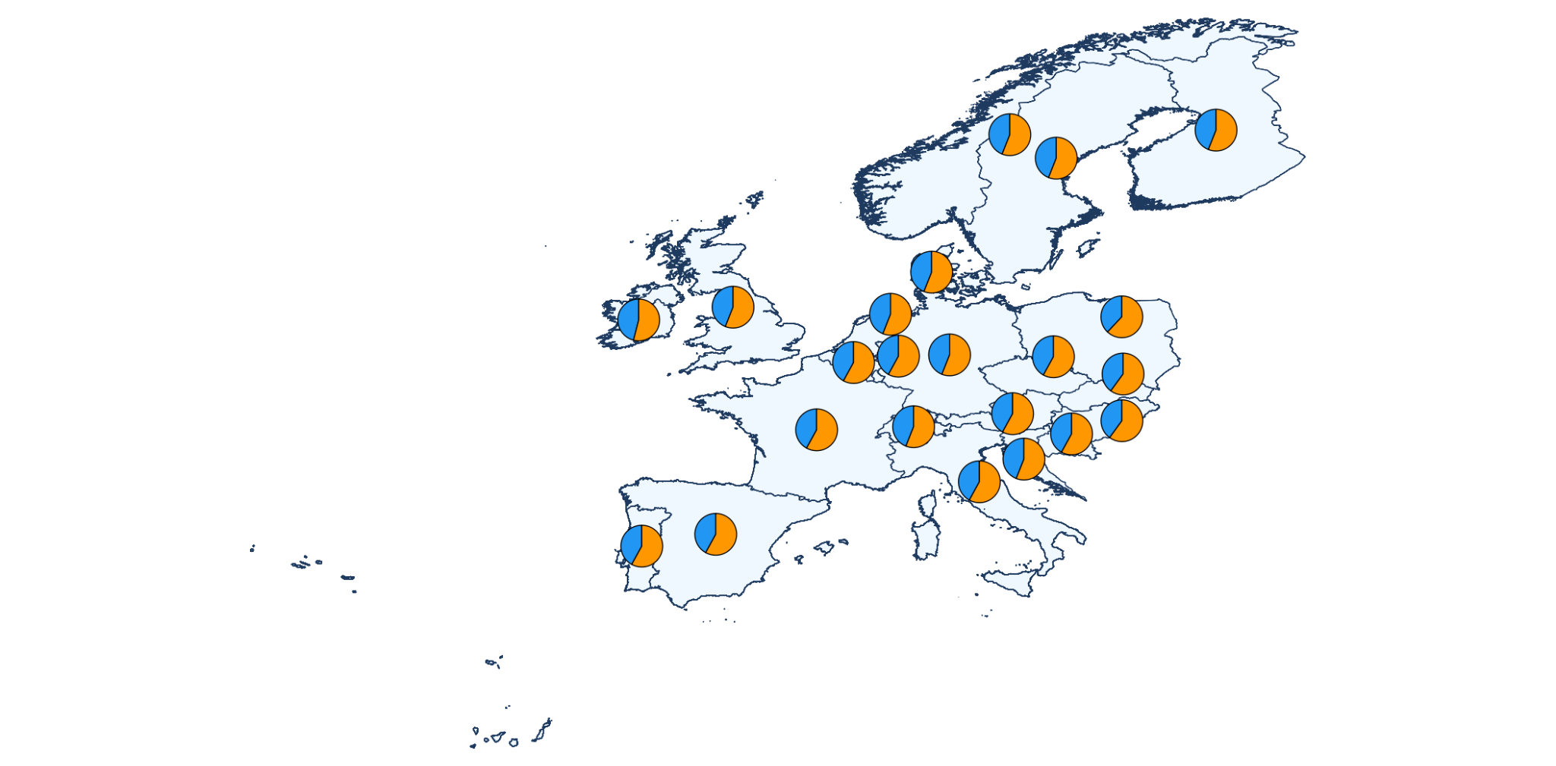
Frontend vs Backend - Pomer 2024
Backend
Frontend

Slide 10
Frontend vs Backend - Pomer 2025
Backend
Frontend

Slide 11
Frontend vs Backend 2020 - 2025
• Backend: 57-61% dopytu vo všetkých krajinách
• Frontend: 39-43%
• Pomer stabilný počas 2020-2025
• Frontend +4% za 5 rokov
• Dôvod: komplexnejšie UI, TypeScript adopcia

Slide 12
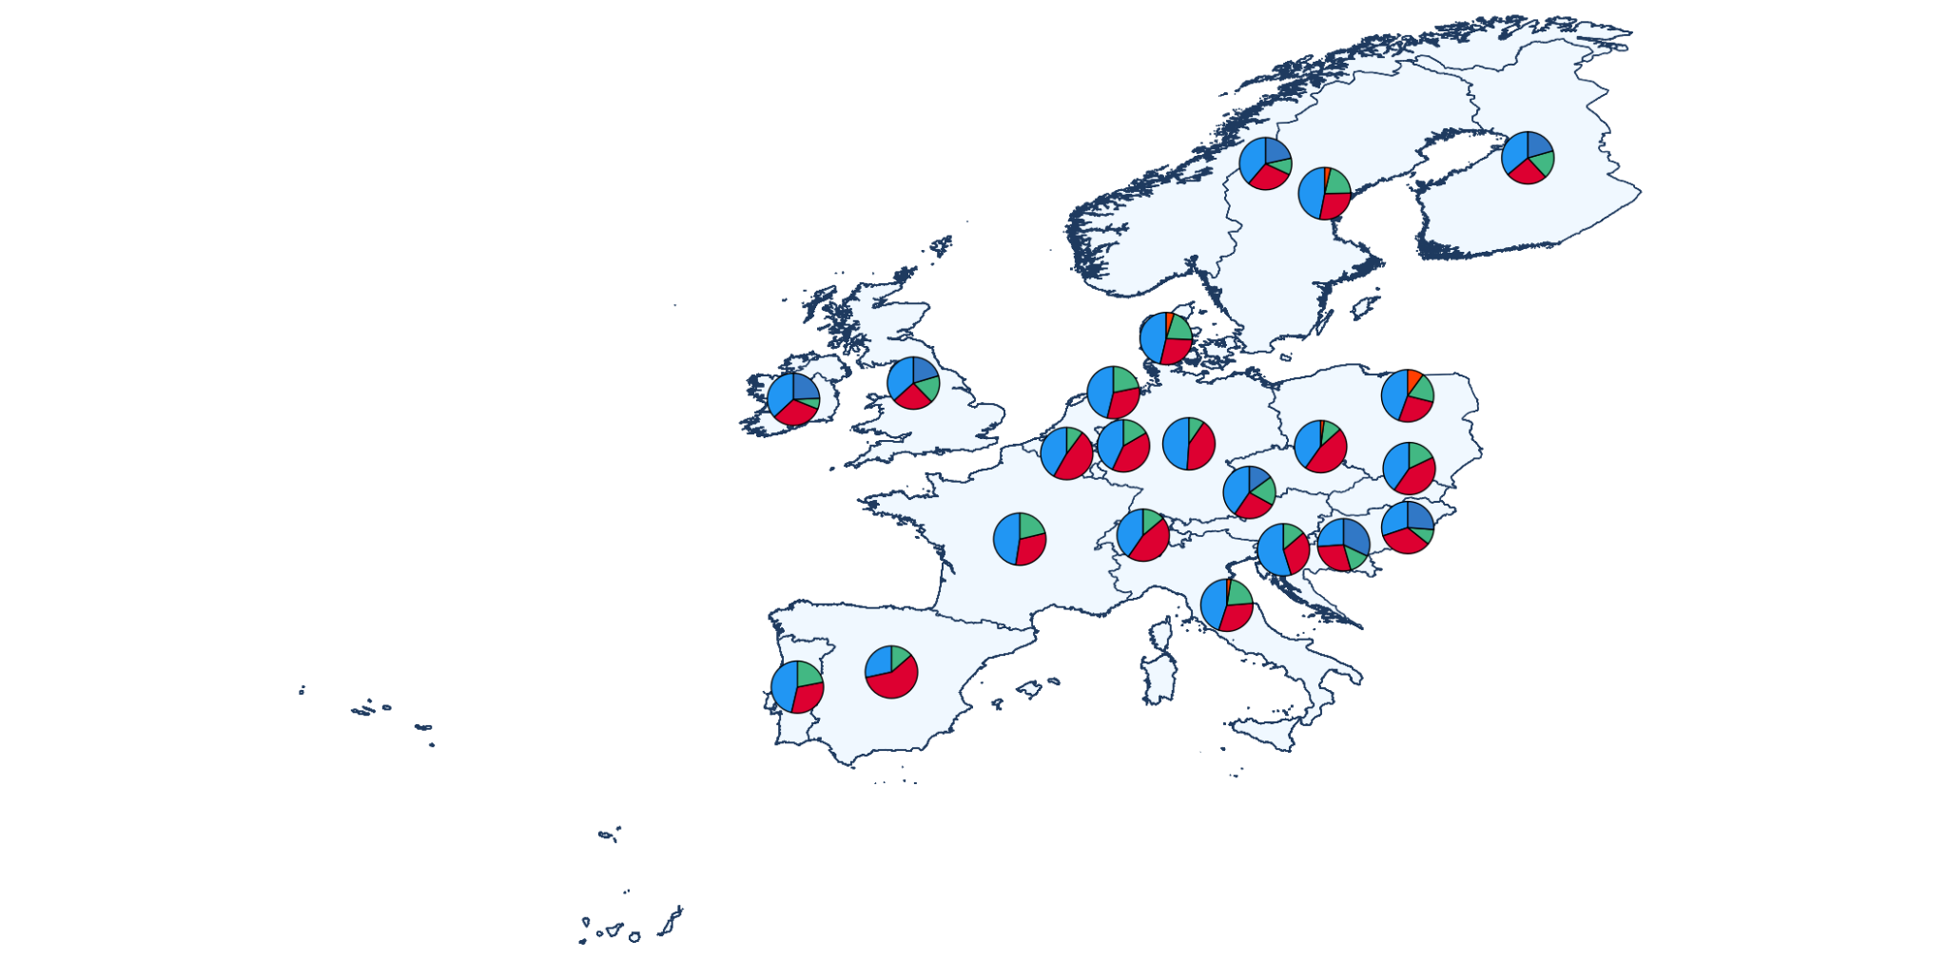
Frontend technológie 2020
React
Vue
Angular
Typescript
Svelte

Slide 13
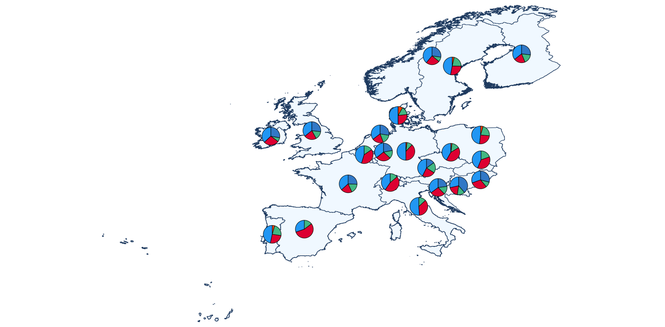
Frontend technológie 2021
React
Vue
Angular
Typescript
Svelte

Slide 14

Frontend technológie 2022
React
Vue
Angular
Typescript
Svelte

Slide 15

Frontend technológie 2023
React
Vue
Angular
Typescript
Svelte

Slide 16
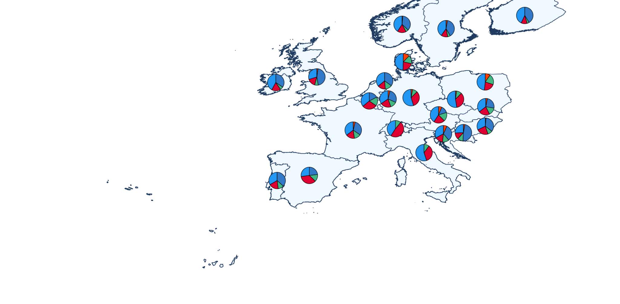
Frontend technológie 2024
React
Vue
Angular
Typescript
Svelte

Slide 17
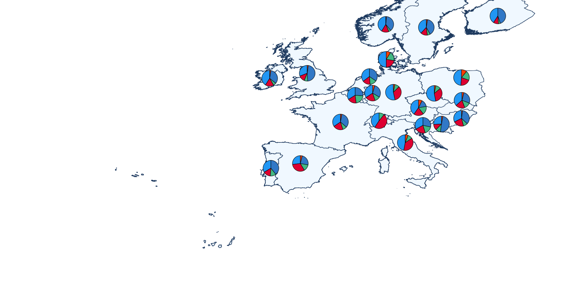
Frontend technológie 2025
React
Vue
Angular
Typescript
Svelte

Slide 18
Frontend technológie 2020 - 2025
• React: 38% → 55% (dominantný framework)
• Angular: 40% → 20% (pokles o polovicu)
• Vue.js: 12-18% (stabilný)
• TypeScript: 15% → 45-80% (nový štandard)
• Švajčiarsko: Angular 45% > React 38%
• Španielsko: Angular 41% > React 35%

Slide 19
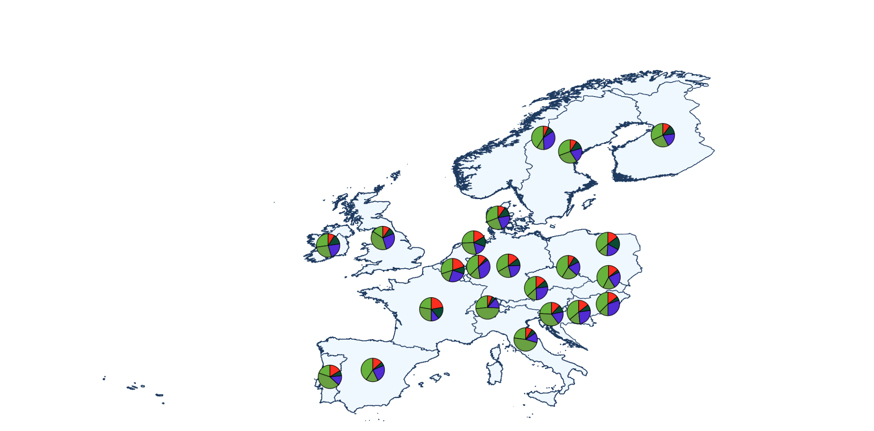
Backend technológie 2020
Spring
Node JS
NET
Django
Laravel

Slide 20
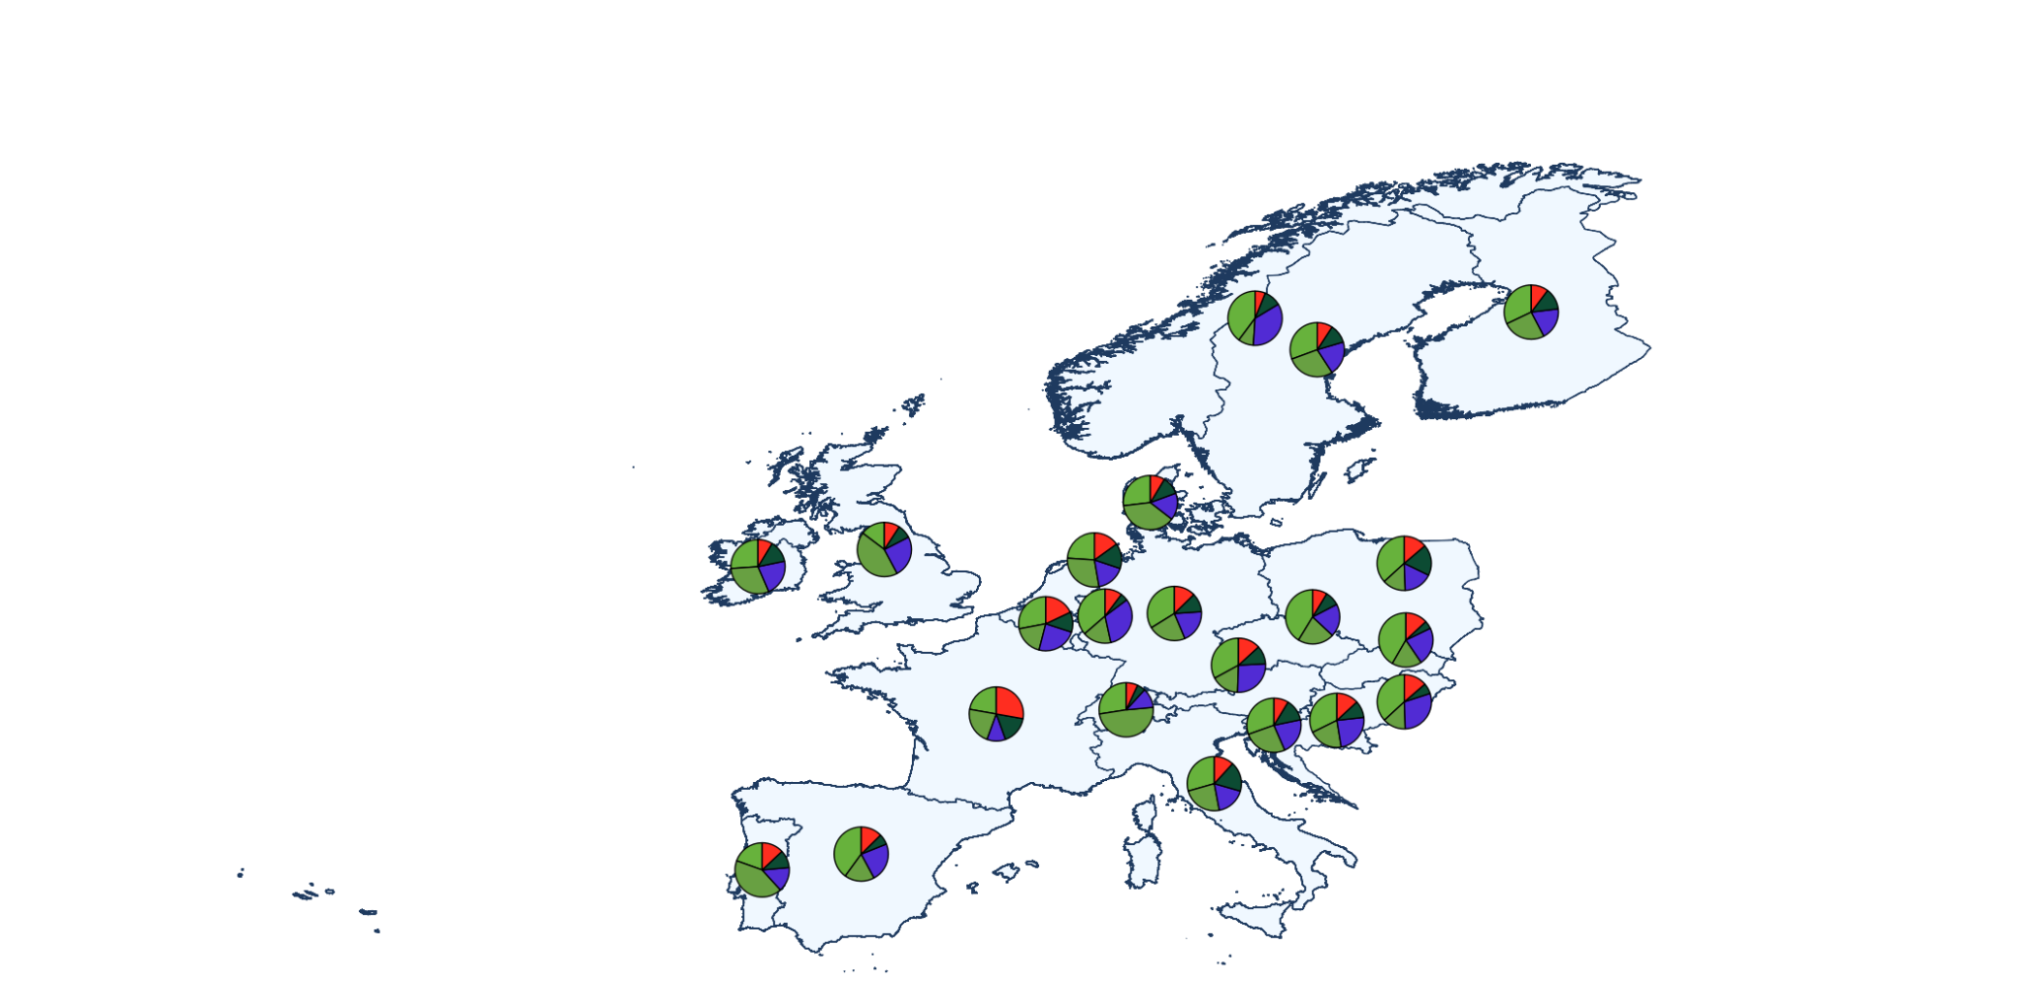
Backend technológie 2021
Spring
Node JS
NET
Django
Laravel

Slide 21
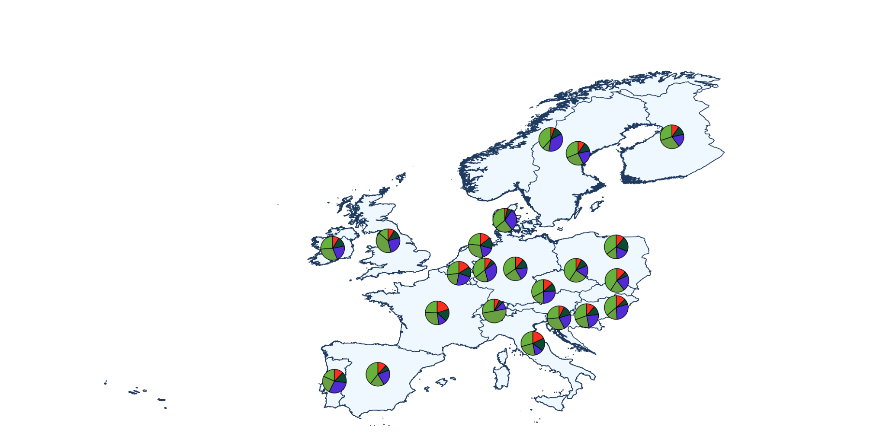
Backend technológie 2022
Spring
Node JS
NET
Django
Laravel

Slide 22

Backend technológie 2023
Spring
Node JS
NET
Django
Laravel

Slide 23
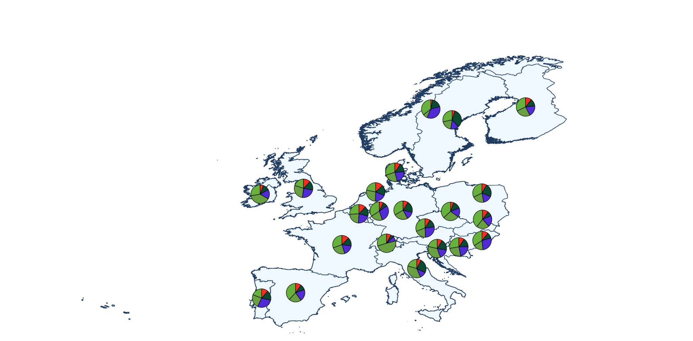
Backend technológie 2024
Spring
Node JS
NET
Django
Laravel

Slide 24
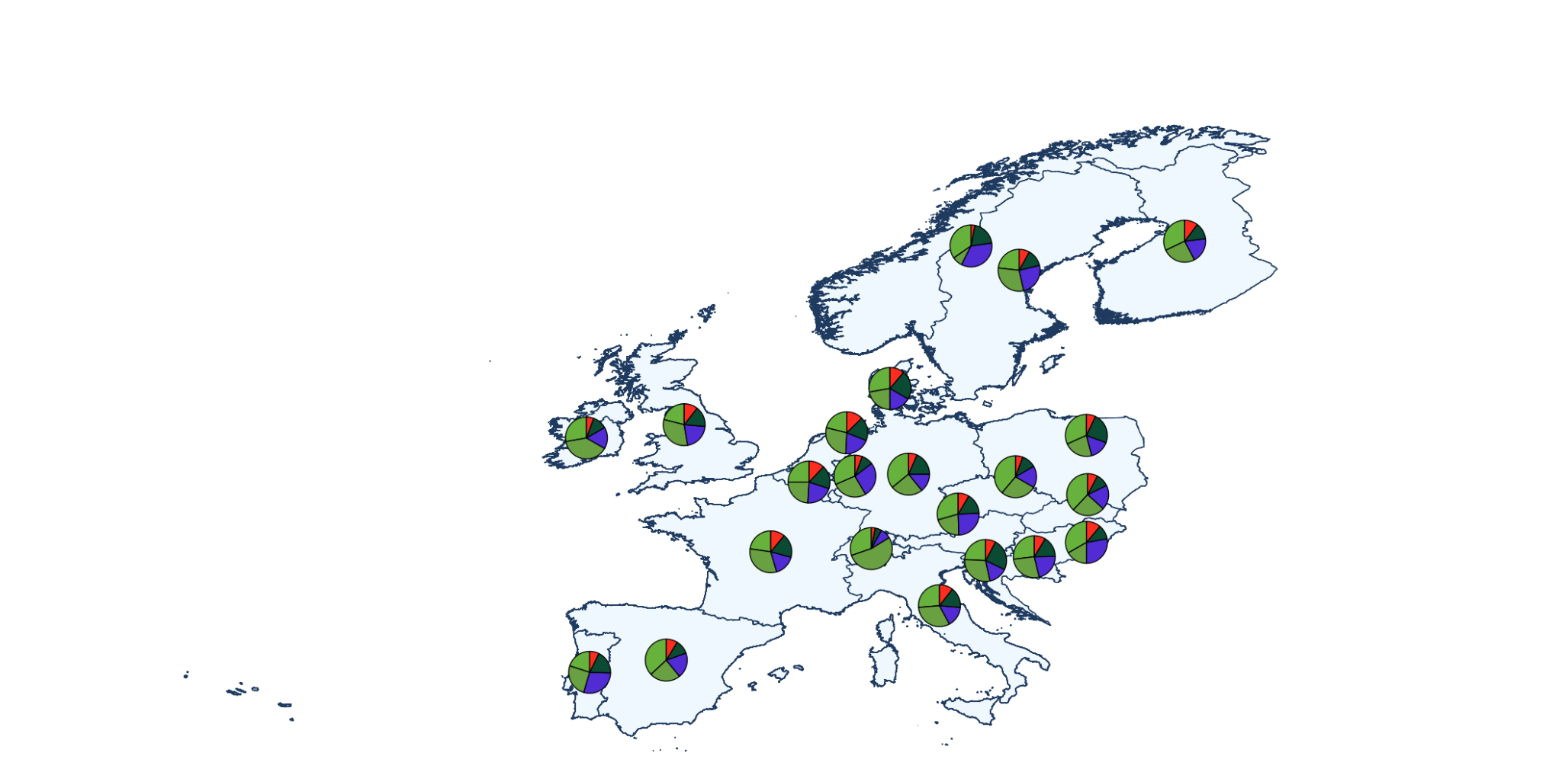
Backend technológie 2025
Spring
Node JS
NET
Django
Laravel

Slide 25
Backend technológie 2020 - 2025
• Node.js: 15% → 40% (najväčší rast)
• Spring Boot: 35% → 28% (mierny pokles)
• .NET Core: 20% → 25% (stabilný rast)
• Django: 8% → 20% (AI/ML boom)
• Laravel: 15% → 8% (pokles - PHP klesá)Trend:
• Node.js rastie vďaka full-stack developerom
• Django profituje z Python/AI popularity

Slide 26
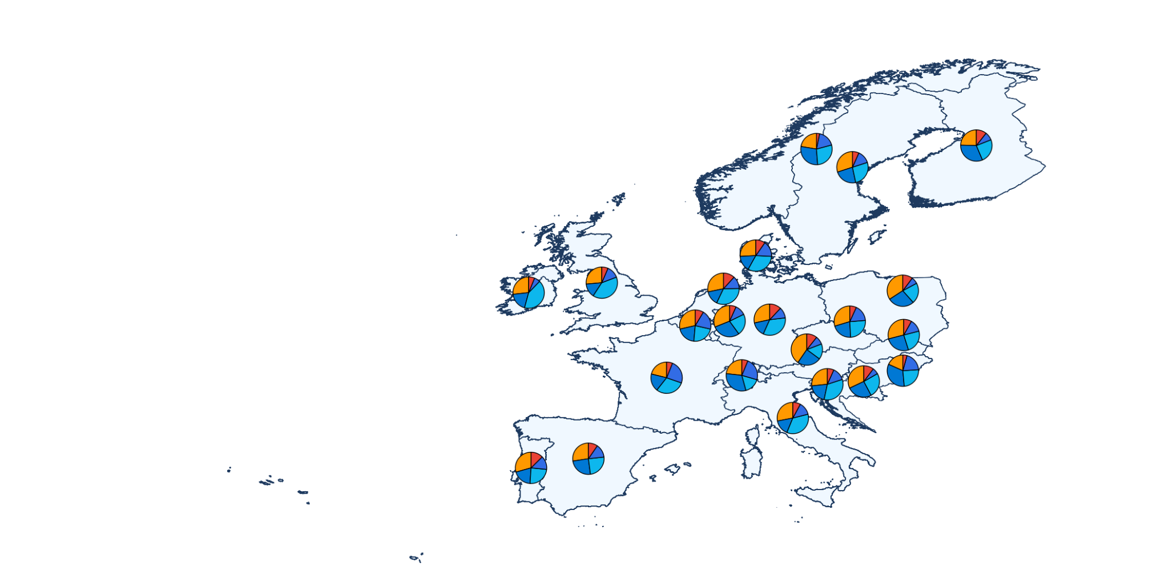
Cloud technológie 2020
AWS
Azure
Docker
Kubernetes
Google Cloud

Slide 27
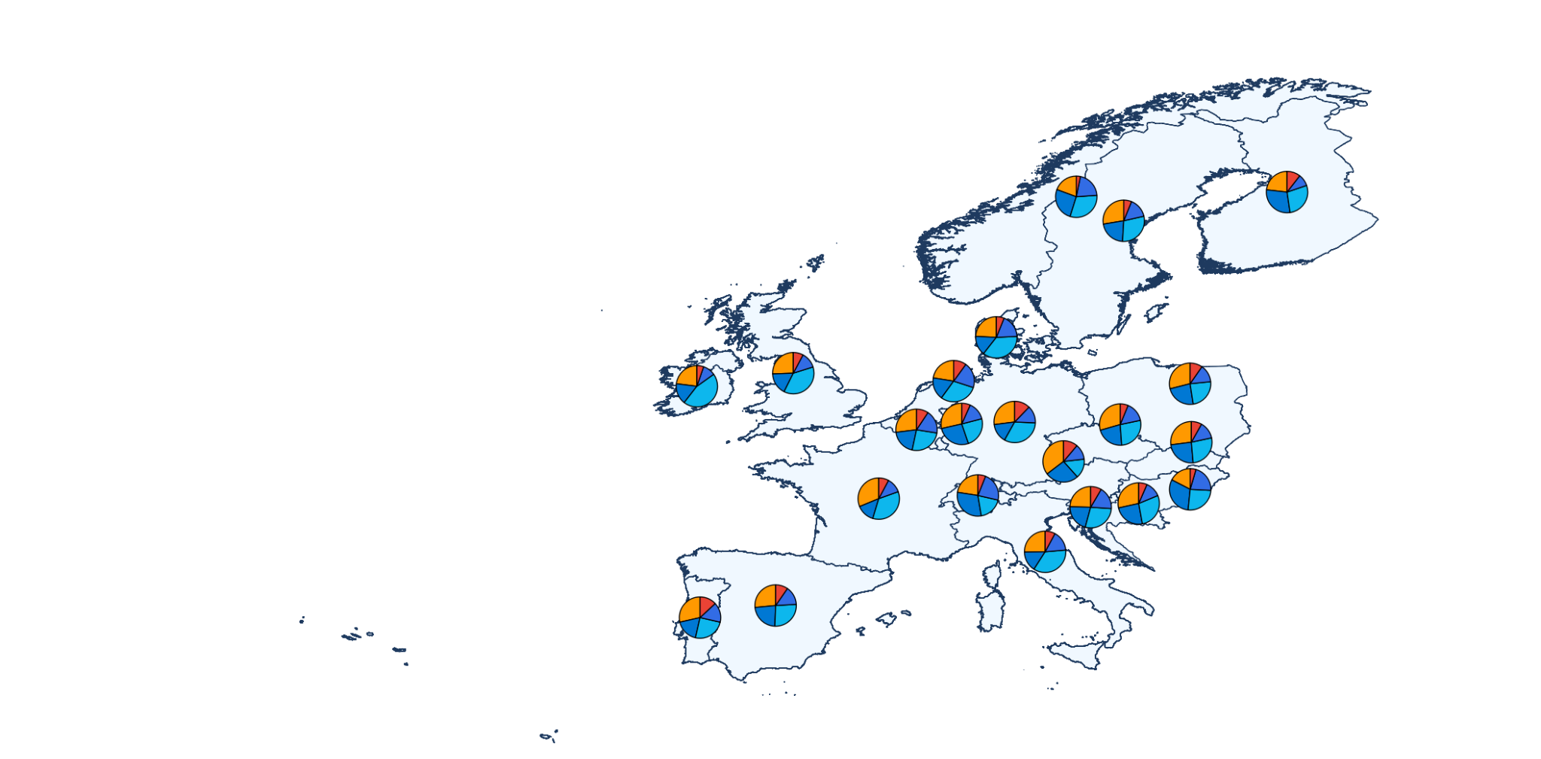
Cloud technológie 2021
AWS
Azure
Docker
Kubernetes
Google Cloud

Slide 28

Cloud technológie 2022
AWS
Azure
Docker
Kubernetes
Google Cloud

Slide 29

Cloud technológie 2023
AWS
Azure
Docker
Kubernetes
Google Cloud

Slide 30
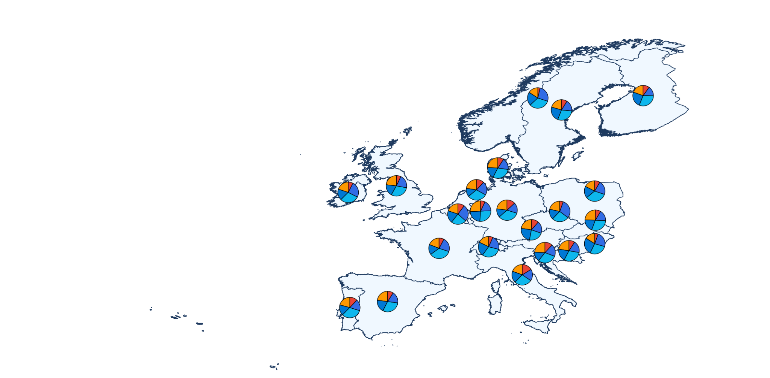
Cloud technológie 2024
AWS
Azure
Docker
Kubernetes
Google Cloud

Slide 31

Cloud technológie 2025
AWS
Azure
Docker
Kubernetes
Google Cloud

Slide 32
Cloud technológie 2020 - 2025
• Docker: 25% → 75% (univerzálny štandard)
• Kubernetes: 10% → 50% (produkčný štandard)
• AWS: 40% → 45% (stabilný líder)
• Azure: 25% → 40% (najväčší rast medzi cloud providers)
• GCP: 10% → 15% (pomalý rast)
• Cloud-native je nová norma
• Docker povinný skill pre každého developera
• Kubernetes z "nice to have" na "must have"
• AWS vs Azure vyrovnaný boj

Slide 33
Vyhodnotenie
• Ideš do Nordics? → Azure + React + TypeScript
• Ideš do CEE? → Spring Boot + React
• Ideš do UK/NL? → Node.js + AWS + React
• Zostávaš na SK/CZ? → Spring Boot + React + Azure

Slide 34

Ďakujem za pozornosť

